Slide 1
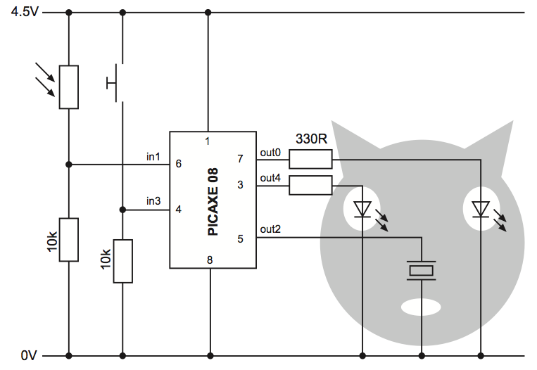
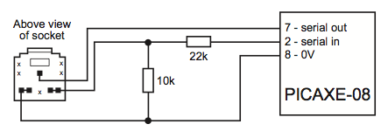
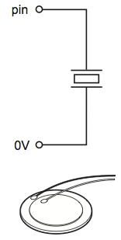
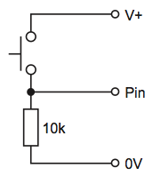
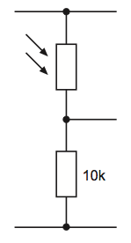
Spickzettel zu “Der heiße Draht – Physical Computing im DMB”
LEDs - Leuchtdioden
Piezo-Elemente
high 0 | rechte LED an
low 0 | rechte LED aus
high 4 | linke LED an
low 4 | linke LED aus
sound 2, (65, 100) | Ton an Pin 2, Tonhöhe 65, Dauer 100
tune 0, 1, (Noten) | Tune-Assistent
play 0, 3 | “Happy Birthday” spielen, beide LEDs 0 – Happy Birthday 1 – Jingle Bells 2 – Silent Night 3 – Rudolph Rentier LEDs blinken: 0 – LEDs aus 1 – rechte LED blinkt 2 – linke LED blinkt 3 – beide LEDs blinken
Taster
do if pin3 is on then high 4 else high 0 endif loop | Wiederhole: Wenn Taster gedrückt, dann linke LED, sonst rechte LED leuchten
start: if pin3 is on then links high 0 goto start links: high 4 goto start | Wie oben, aber mit Sprungzielen “start” und “links” anstatt do..loop und if..endif
LDR - Fotowiderstand
readadc 1, b1 | Lies Wert von Pin 1 in Variable
debug b1 | Sende Variablenwert an Computer
Sonstiges
symbol zaehler = b0 | Name “zaehler” für kleinen Speicherplatz, Zahlen 0..255
symbol punkte = w2 | Name “punkte” für großen Speicherplatz, Zahlen 0..65535
zaehler = 0 | Zahl “0” in Speicherplatz namens “zaehler” ablegen
zaehler = zaehler + 1 | Wert in Speicherplatz “zaehler” um “1” erhöhen
pause 200 | 200ms = 0,2s warten
wait 1 time | 1s warten Zeit seit Start des Programms in Sekunden
do .. loop until pin3 is on | Führe solange aus, bis Taster an Pin3 gedrückt wird
if zaehler = 0 then .. endif | Wenn Speicherplatz “zaehler” 0 enthält, führe Code bis endif aus
for zeit = 20 to 0 step -1 .. next zeit | Setze Speicherplatz “zeit” auf 20 und führe dann für jede der Zahlen bis 0 den Code aus
http://www.picaxe.com/Getting-Started/
https://github.com/tinkerthon
V4 - 10/2014 Olav Schettler olav@tinkerthon.de

